Slide 1

Дослідницько-пізнавальний проект “Кулькова ручка”
Загадки. Вікіпедія. Диктант.
Мультик “Кулькова ручка”.
Історія появи ручки.
“Неслухняна кулькова ручка” М. Беденко.
4. Цікавинки… Розмальовки…
5. Створюємо ручку
6. Омоніми. Синоніми.
7. Метод “Шість капелюхів мислення”

Slide 2

Кулька крутиться, працює,
А з-під кульки – рідина.
Швидко літеру малює
На папері – ось вона.
(Ручка)
Вікіпедія
Ру́чка —
Письмове приладдя, за допомогою якого можна залишити чорнильний слід на поверхні (зазвичай паперу).

Slide 3
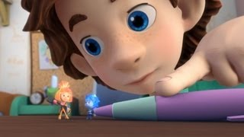
Мультик “Кулькова ручка”

Slide 4


Історія “Неслухняна появи ручки кулькова ручка”
М. Беденко.

Slide 5
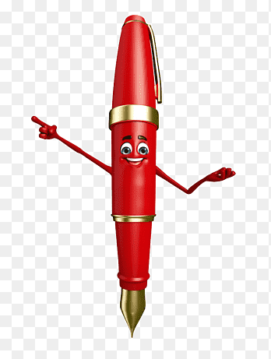
Цікавинки
- Кожну секунду на планеті продається близько
125 ручок.
- Стрижня середньостатистичної кулькової ручки вистачає для написання приблизно 50.000 слів.
- 97% людей, купивши нову ручку, в першу чергу напишуть своє ім'я.
- Ручка - один з найпопулярніших подарунків.
В середньому кожен третій європеєць на свято дарує кому-небудь з друзів, близьких саме ручку.
- В рік людина в середньому списує 3-4 ручки.
- Найбільше ручок купляють школярі, студенти та рекламні агенства!

Slide 6
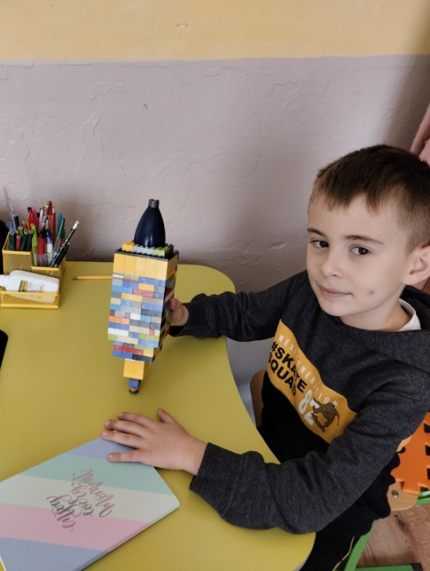
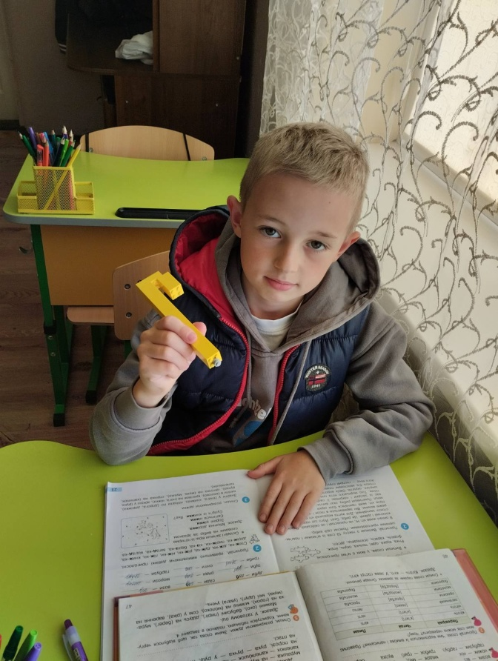
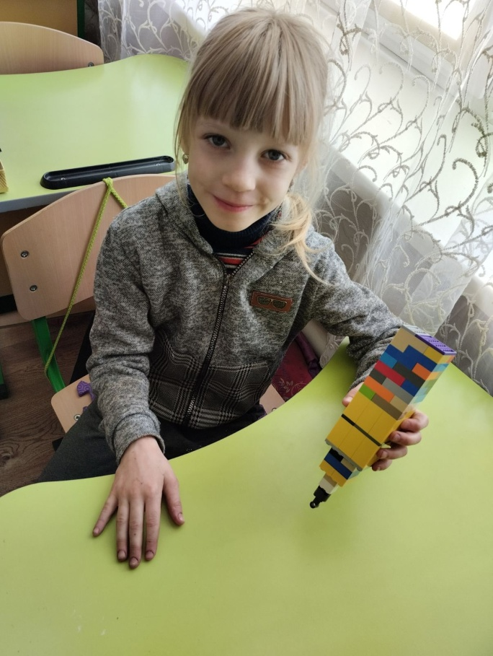
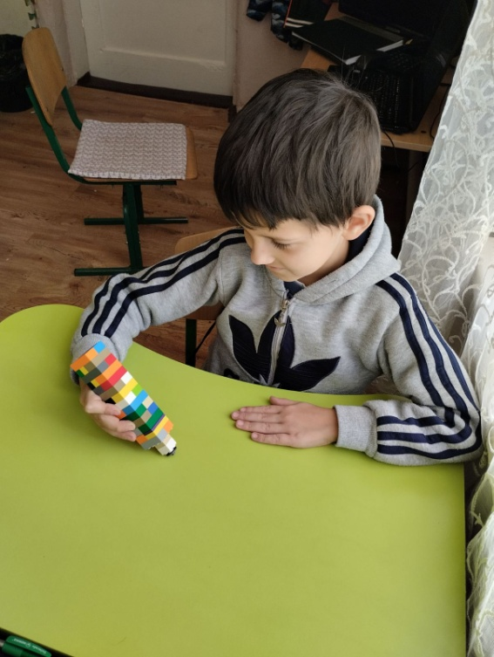
Створюємо ручку

Slide 7


Синоніми, омоніми
Писалка
Ручка дитинки;
ручка на дверях, вікні;
ручка на сумці, пакеті, рюкзаку;
ручка на косі

Slide 8

Метод “6 капелюхів мислення”
Білий Ручка – це той предмет,без якого ми
не можемо обійтися в школі, вдома…
Жовтий Ручка - один з найпопулярніших і
доречних подарунків.
Чорний Швидко закінчується чорнило,
легко ламається.
Червоний Кольоровими ручками можна
передати різні почуття.
Зелений Сучасний тренд - ручка-стирачка,
еко-ручка, гелева ручка,
3D-ручка, інтерактивна ручка…
Синій Ручка – це не просто дрібниця.
Мільйони людей користуються нею.
Кожна –
маленький пам'ятник розуму людини.

Slide 9


